Slide 1
Продажа садово-огородных товаров и живых цветов
МБОУ СОШ №3
Тетерко Алина
7 класс
Куратор: Мацегора Наталья Александровна, учитель английского и корейского языка
2020 год

Slide 2
Клочков Тимур
Личные качества предпринимателя:
Находчивость
Честность
Умение предугадывать
Профессиональные качества предпринимателя:
Знание ассортимента товара
Ответственность

Slide 3
Клочкова Оксана
Личные качества предпринимателя:
Решительность.
Трудолюбивость.
Любовь к делу.
Самоотдача.
Гибкость.
Профессиональные качества предпринимателя:
Знание ассортимента товара.
Ответственность.
Умение все делать вовремя.

Slide 4
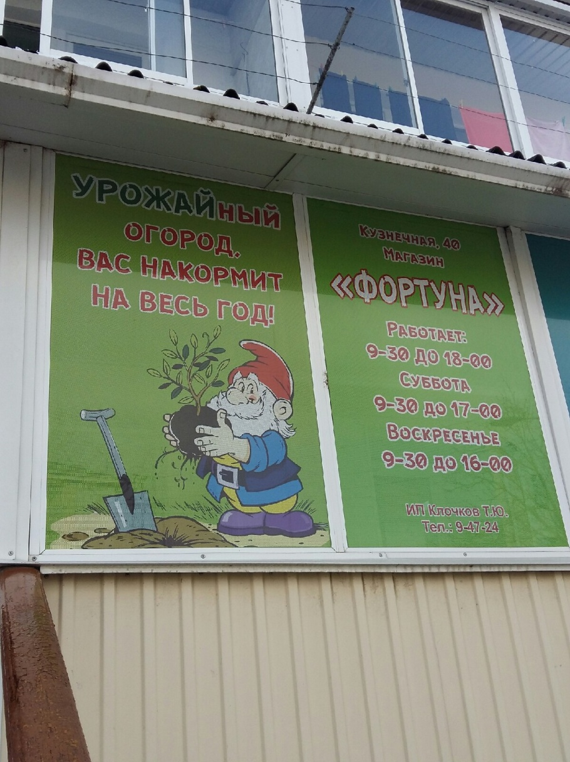
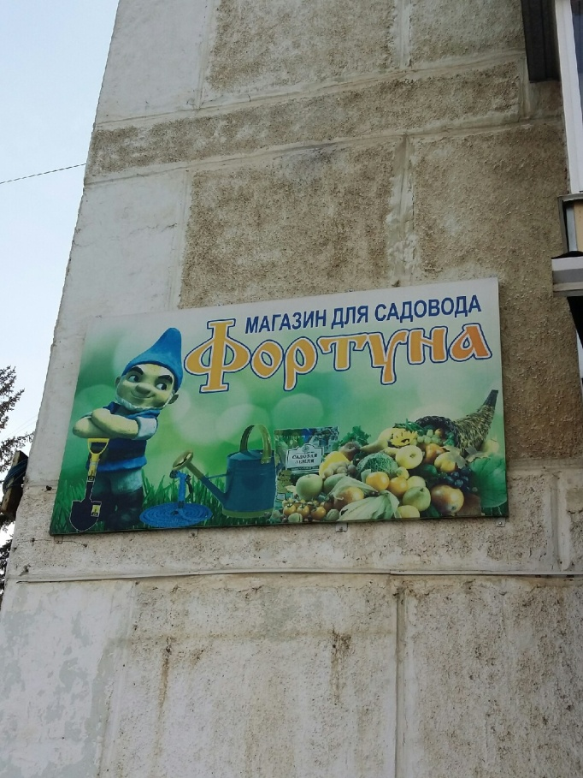
ИП Клочков Т.Ю Магазин « Фортуна »

Slide 5
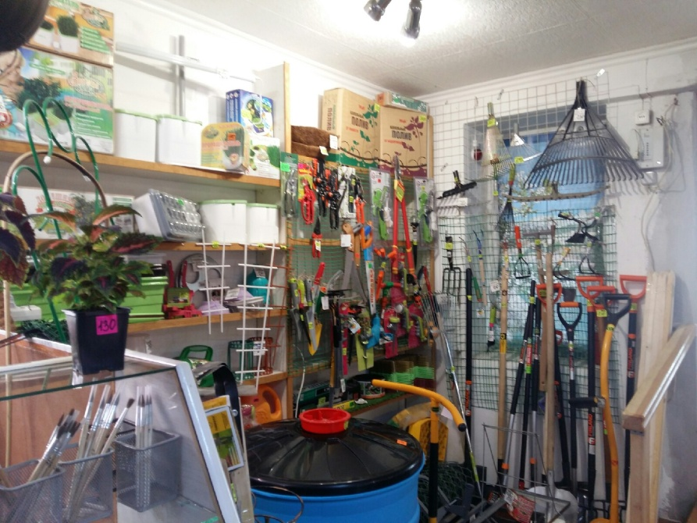
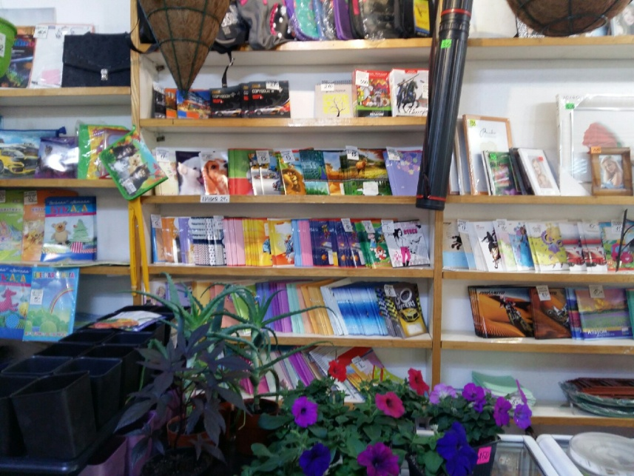
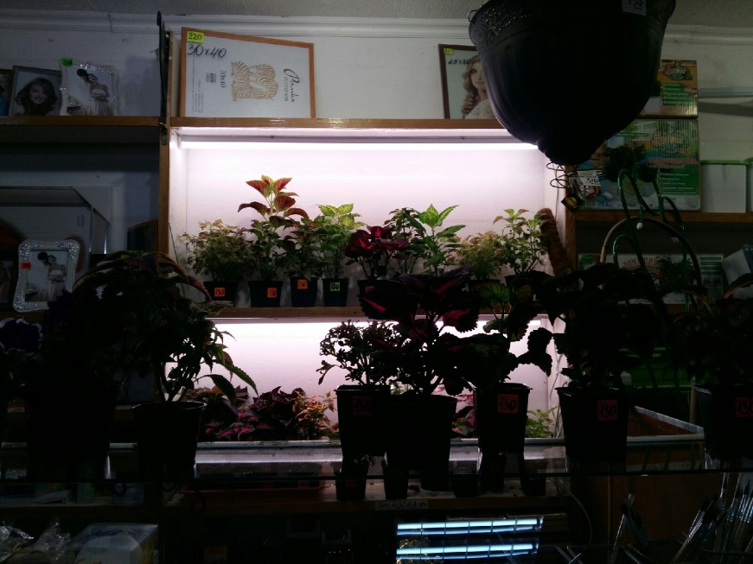
Продукция:
Удобрения, грунты и горшки для растений, семена, пестициды для растений, живые цветы, канцелярия и хоз.товары., садовый инвентарь.

Slide 6
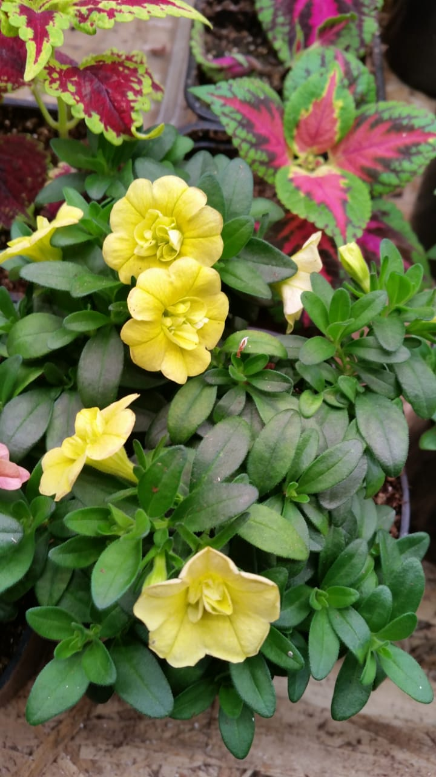
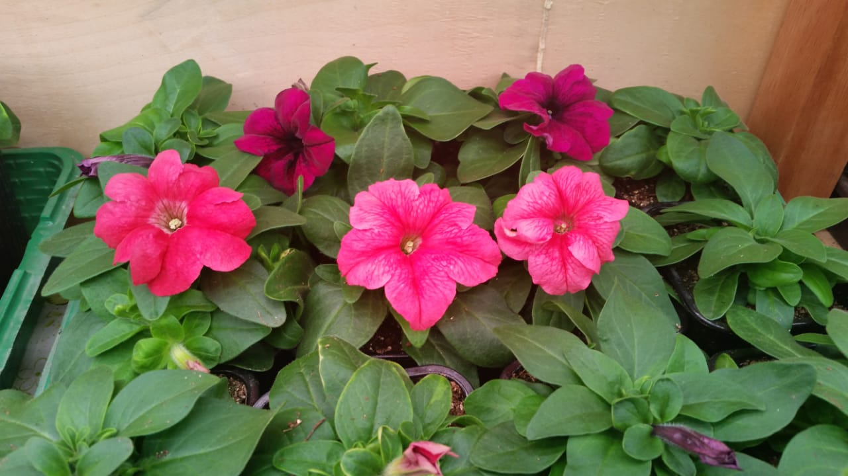
Живые цветы:
Виды цветов, продающихся в магазине:
Петунии, калибрахоа и колеусы.

Slide 7
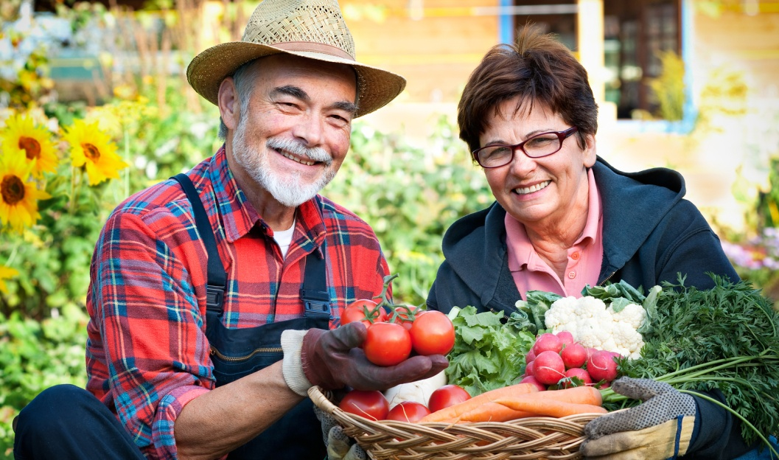
Клиенты(покупатели):
Люди, занимающиеся сельским хозяйством, школьники, родители, собирающие детей школу и т.д.
Возраст: 10-70.

Slide 8
Условия, оказавшие влияние на успех бизнеса:
Расположение магазина; покупатели, интересующиеся продукцией.

Slide 9
Трудности бизнеса:
Перевоз цветов.
Закупка цветов, поставщики.
Сроки хранения цветов.
Доставка в другие районы.

Slide 10
Спасибо за внимание!

